Slide 1

Home About Contact Learn more
ЗДОРОВЫЙ ВЫБОР
Получение сбалансированного рациона через приложение

Slide 2
c
Home About Contact Learn more
Актуальность проекта
Быстрота и удобство получения рациона сбалансированного питания с помощью приложения для людей с ограниченным количеством времени, которые ведут здоровый образ жизни, для максимального поддержания состояния их здоровья и физической формы
По данным из проекта Роспотребнадзора РФ «Здоровое питание»

Slide 3
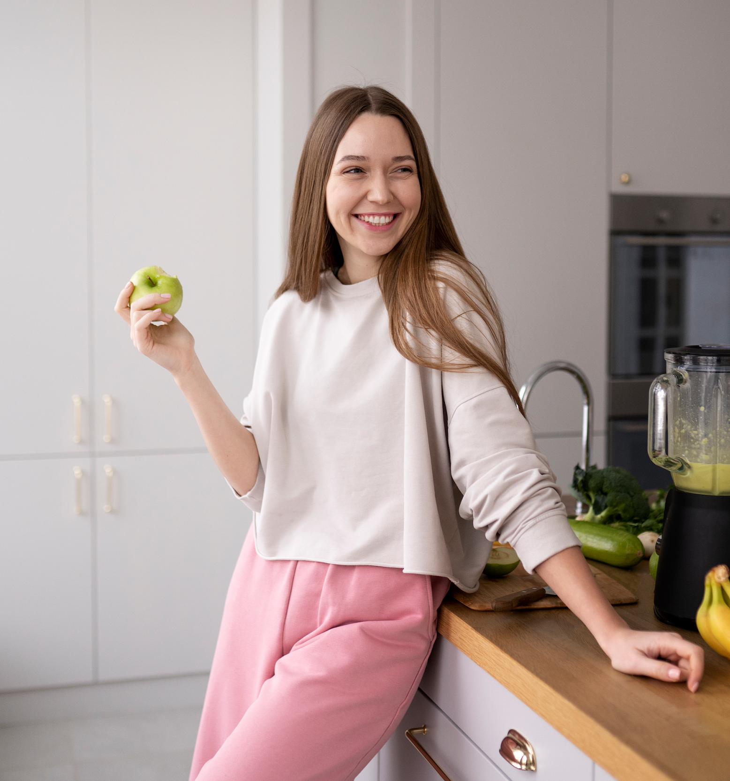
ПРОБЛЕМА
Люди, ведущие здоровый образ жизни, вследствие ограниченного количества времени, откладывают поиск здоровых продуктов и приготовление здоровой пищи, тем самым прибегают к вредным перекусам
ЦЕЛЕВАЯ АУДИТОРИЯ
Люди, ведущие здоровый образ жизни, ограниченные во времени, с доходом от 20 тыс. рублей и выше

Slide 4
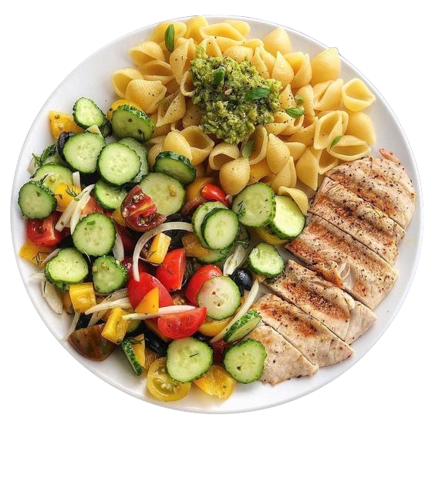

Предлагаемое решение
Мы компания “Здоровый выбор” предлагаем мобильное приложение с виртуальным ассистентом, который будет осуществлять подбор индивидуального плана здорового питания для людей с ограниченным количеством времени, ведущих здоровый образ жизни с учетом их биологических особенностей.
Приложение будет включать в себя боксы (дневные, отдельного режима дня), а также здоровые продукты, рецепты и полезные советы без и с учетом индивидуального подхода с помощью виртуального ассистента.

Slide 5
Ценностное предложение
Люди с ограниченным количеством времени, ведущие здоровый образ жизни, не будут затрачивать время на поиски полезных продуктов и составление рационов
Подбор индивидуального плана питания с учетом физиологических, возрастных и других особенностей человека, доставка готовой еды в виде боксов и продуктов

Slide 6
c
РЫНОК: TAM, SAM, SOM
TAM
555 тыс. людей
SAM
400 тыс. людей
SOM
200 тыс. людей

Slide 7
КОНКУРЕНТЫ
Конкуренты | Доставка от какой суммы? | Наличие приложения и ассистента | Учитывают индивидуальные особенности потребителей? | Обновление товара (как часто, есть ли)
Самокат | от 240 рублей | +; - | - | -
Овсянка | Бесплатная доставка от 1000 руб. | -; - | - | +
СберМаркет | в зависимости от выбранного магазина | +; - | - | +
Яндекс Еда | в зависимости от выбранного магазина; | +; - | - | +
Perfect Balance | в зависимости от выбранного меню; Доставка по городу Омску бесплатная | -; - | + | +
Здоровый выбор | От 600 рублей | +;+ | + | +

Slide 8

c
БИЗНЕС-МОДЕЛЬ ПРОЕКТА
Потоки поступления доходов:
Доставка готовых блюд, продуктов питания
Наличие в приложении рецептов с платной подпиской
Основные направления деятельности
Доставка готовых блюд и продуктов питания
Основные партнеры:
Фитнес- клубы
GrandFitnesHall,
Омский ГАУ, Институт Ветеринарной Медицины, Оздоровительный Комплекс,
Супермаркет «Сытная площадь»

Slide 9

c
Финансовый план
Статья расходов | Сумма, руб.
Регистрация бизнеса | 10000
Оборудование | 100000
Реклама | 50000
Аренда, коммунальные услуги | 20000
Материалы на обустройство помещения | 50000
Разработка приложения | 80000
Прочее | 10000
Закупка продуктов | 200000
Итог | 430000
Срок окупаемости проекта — 4 месяца.
Точка безубыточности — 5 месяца.

Slide 10
c
Постоянные расходы
Персонал | Оклад, зарплата | Количество людей | Сумма
Управляющий | 40000 | - | -
Диспетчер | 25000 | - | -
Закупщик | 20000 | - | -
Курьер | 20000- 25000 | 3 | 60000
Грузчик | 20000-23000 | 2 | 40000
Фасовщик | 18000-20000 | -
ИТ- разработчик | 60000 | 1 | 60000
Взносы |  |  | 50000
Итог |  |  | 210000
Инвестиции в проект — 790000 тыс. рублей. далее расходы каждый месяц - 795000 тыс. руб
Средняя ежемесячная прибыль — 123000 тыс. руб.
Бесплатная доставка: заказ бокса от 600 руб., заказ продуктов от 900 руб.

Slide 11
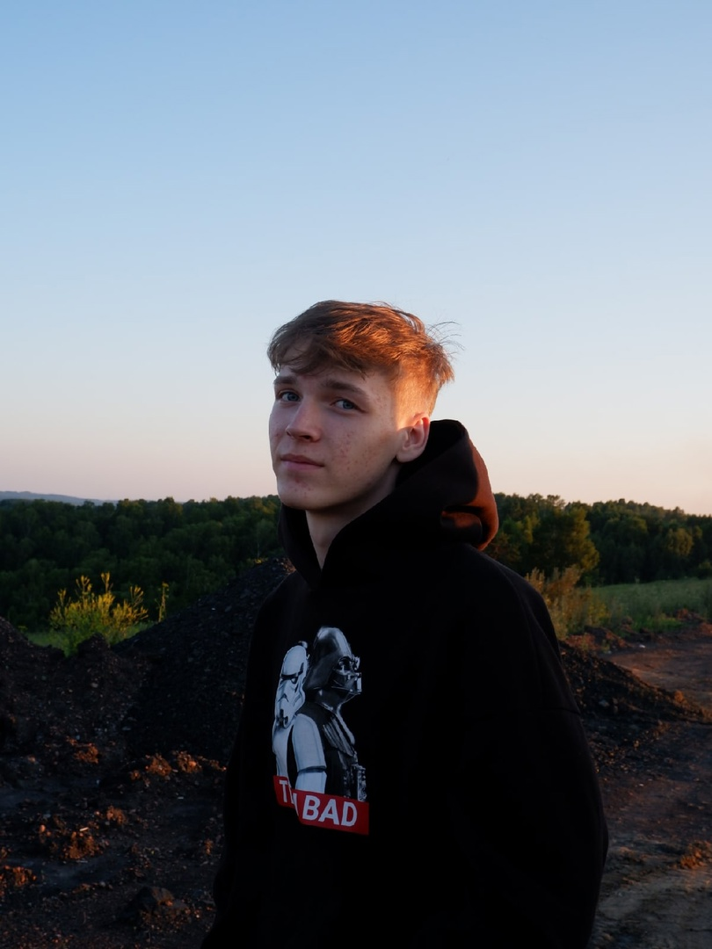
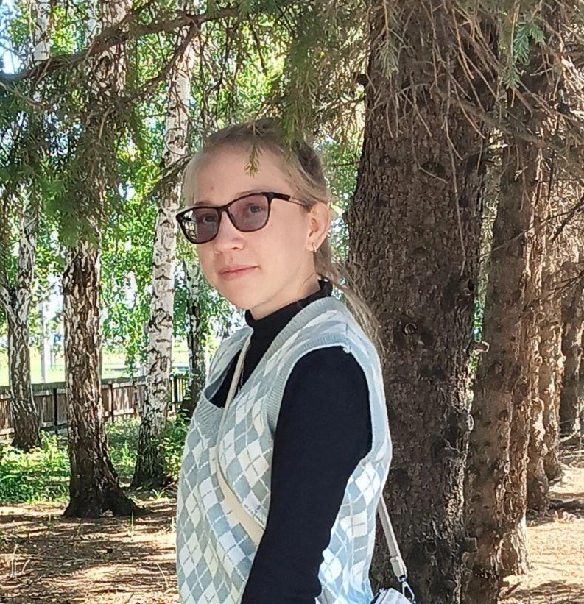
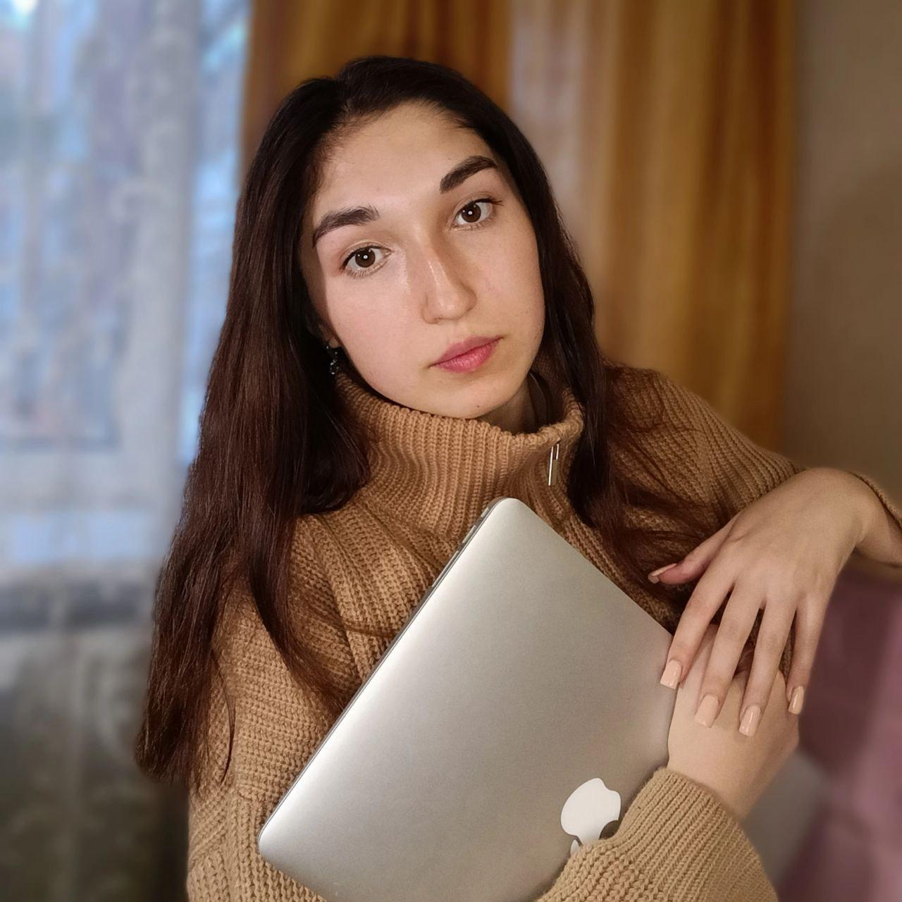
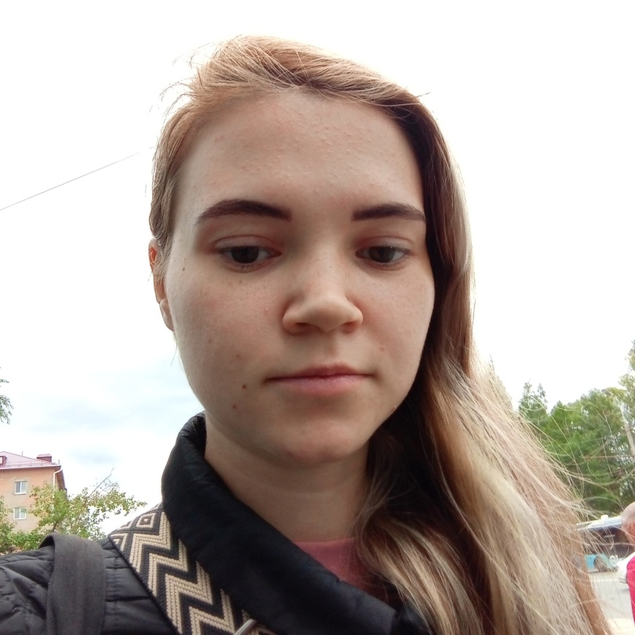
КОМАНДА ПРОЕКТА
Соколов Максим
Лидер проекта
Черепова Ирина
Ответственный за финансы
Круглова Кристина
Дизайнер
Дорош Элла
Тайм-менеджер

Slide 12
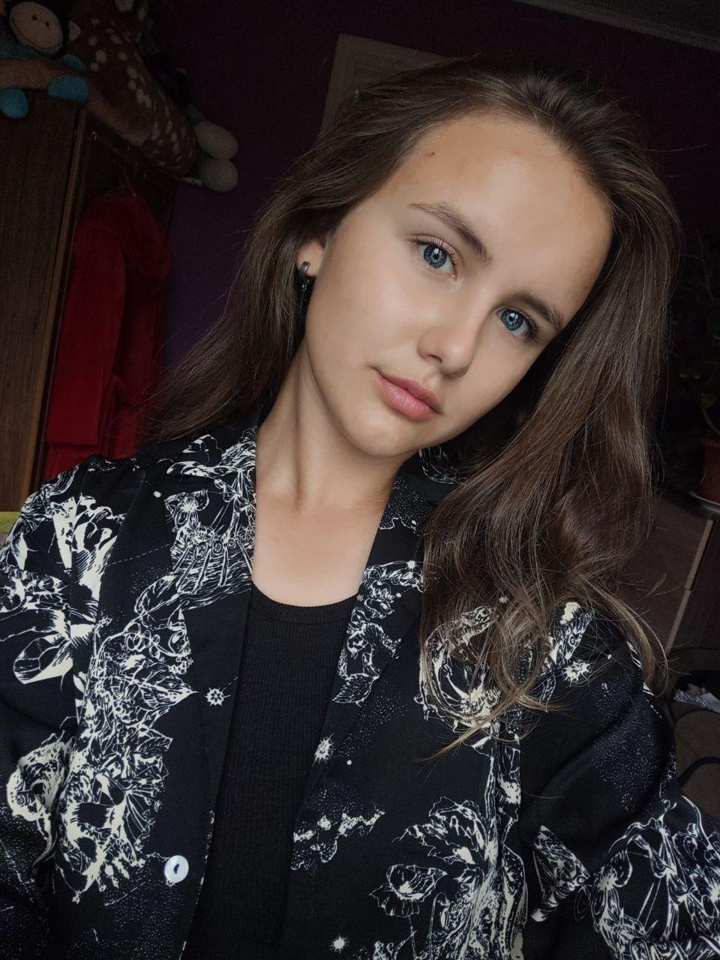
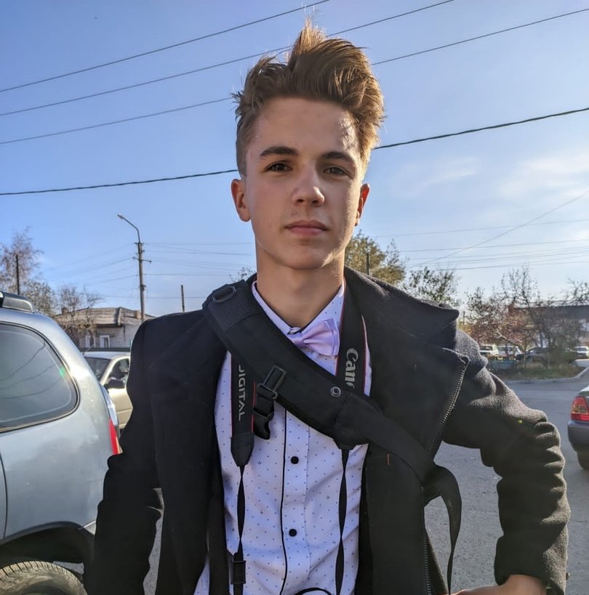
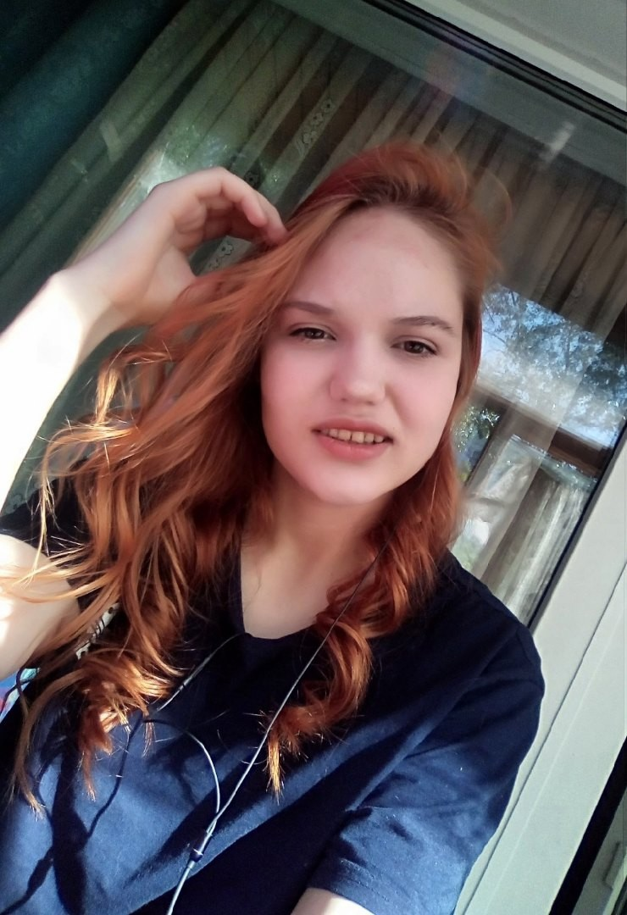
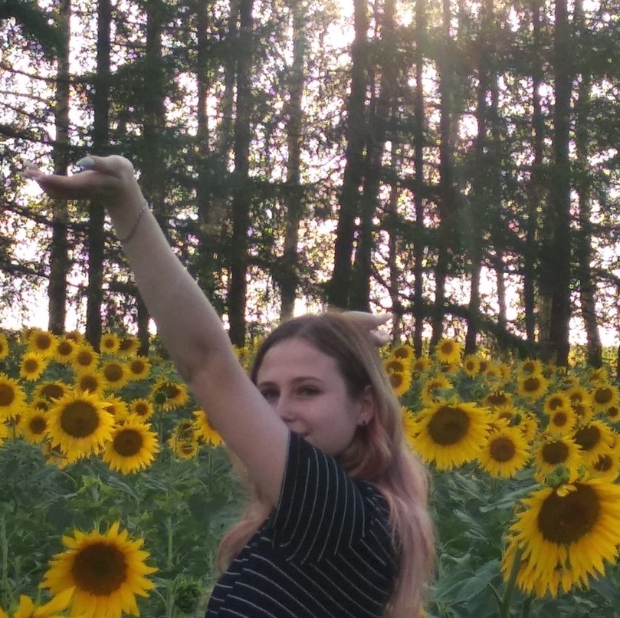
КОМАНДА ПРОЕКТА
Кутякова Анастасия
Спикер
Мозер Артем
Ответственный за финансы
Емельянова Виктория
Инженер
Дюжикова Надежда
Маркетолог

Slide 13
Планы развития на пол года
Feb
Apr
Jun
Разработка приложения
Наполнение приложения
Поиск поставщиков
Январь
Февраль
Март
Апрель
Май
Июнь
Jan
Разработка приложения
Mar
Наполнение приложения
May
Поиск помещения

Slide 14
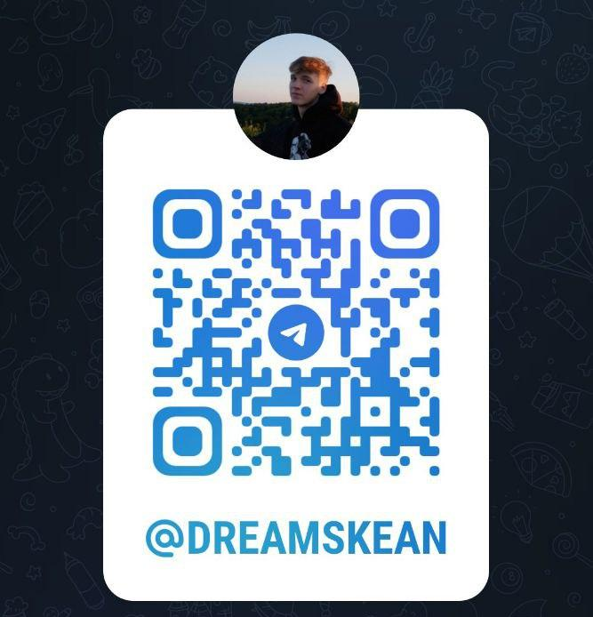
КОНТАКТЫ ЛИДЕРА
Соколов Максим Александрович
Телефон: 8-913-159-02-36
Электронная почта: ma.sokolov2116@omgau.org
Telegram:

